Slide 1
Ruština pro neruštináře I
Bc. Monika Stará

Slide 2
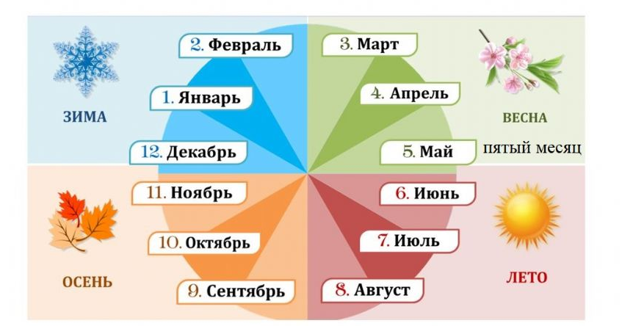
Времена года и месяца в году

Slide 3
Сколько тебе лет? Сколько было и будет?
В прошлом году мне было…
Сейчас мне…
В следующем году мне будет…

Slide 4
Minulý čas
я | Читал/а | Мы | Читали
ты | Читал/а | Вы | Читали
Он/она/оно | Читал/а/о | Они | Читали
Minulý čas se tvoří oddělením koncovky -ть a připojením koncovek -л, -ла, -ло, - ли. Pozor – pro třetí osobu mn. č. je v ruštině pouze jedna koncovka pro všechny rody.

Slide 5
3. pád osobních zájmen
1. pád | 3. pád | 1. pád | 3. pád
Я | Мне (mně, mi) | Мы | Нам (nám)
Ты | Тебе (tobě, ti) | Вы | Вам (vám)
Он | Ему, к нему (jemu, k němu, mu) | Они | Им (jim)
Она | Ей, к ней (jí, k ní)
Оно | Ему, к нему (jemu, k němu, mu)

Slide 6
Časování slovesa подарить
Infinitiv | подарить
Přítomný čas | Jednotné číslo | Množné číslo
1. osoba | я подарю | мы подарим
2. osoba | ты подаришь | вы подарите
3. osoba | он подарит | они подарят
https://slovniky.lingea.cz/rusko-cesky/%D0%BF%D0%BE%D0%B4%D0%B0%D1%80%D0%B8%D1%82%D1%8C
Pokud byste si nebyli jistí přízvuky ve slovech, koncovkami a nebo v časování sloves, tak koukněte na Lingea slovník. Když u slovesa kliknete na zelenou šipku vpravo, tak se vám ukáže kompletní časování i s přízvuky.

Slide 7
Časování slovesa подарить – minulý čas
Osoba | Jednotné číslo | Množné číslo
1.os. m. | я подарил | мы подарили
1.os. ž. | я подарила | мы подарили
2.os. m. | ты подарил | вы подарили
2.os. ž. | ты подарила | вы подарили
3.os. m. | он подарил | они подарили
3.os. ž. | она подарила | они подарили
3.os. stř. | оно подарило | они подарили

Slide 8
Číslovky 30-100
Тридцать
Сорок
Пятьдесят
Шестьдесят
Семьдесят
Восемьдесят
Девяносто
Сто
V 1. pádě pouze jeden měkký znak.
Složené číslovky se píší zvlášť:
Двадцать два
Тридцать три
Сорок четыре
Сто пятьдесят один

Slide 9
Časování slovesa играть
Infinitiv | играть
Přítomný čas | Jednotné číslo | Množné číslo
1. osoba | я играю | мы играем
2. osoba | ты играешь | вы играете
3. osoba | он играет | они играют

Slide 10
DÚ
Cvičení 6 na straně 128
Cvičení 8 na straně 129
Cvičení 12 a 13 na straně 130
Cvičení 14 na straně 131 – jen spojte číslovky
Cvičení 19 a) na straně 132

